Slide 1
深度解读《矿安〔2026〕83号文件》
矿山安全生产突出问题整治行动
微信关注：矿安
汇报时间 2026年8月
Notes:
1.7.2013

Slide 2

目录 CONTENTS
01
引言与背景——深刻反思,重拳出击
事故警钟与时代背景,文件出台的战略回应
02
总体要求与目标——聚焦问题,明确方向
指导思想与核心目标,整治范围与对象
03
整治重点深度解读——十一项"硬举措"
企业层面八大突出问题,地方监管与国家监察层面问题
04
实施步骤与时间安排——四阶段推进,环环相扣
动员部署、自查自纠,同查同治、总结评估
05
工作要求与保障措施——确保整治取得实效
组织领导与问题整改,健全长效机制
Notes:
本次解读将分为五个部分。首先,我们将回顾文件出台的背景,深刻反思事故教训。其次,明确本次整治行动的总体要求和核心目标。第三部分是本次解读的重点,我们将深度剖析文件提出的十一项具体整治措施。第四部分,我们将详细介绍整治行动的四个实施阶段和时间节点。最后,我们将探讨为确保整治取得实效所需的工作要求和保障措施。

Slide 3

第一部分
引言与背景
——深刻反思,重拳出击
Notes:
现在,我们进入第一部分:引言与背景。在这一部分,我们将回顾近期发生的重特大事故,分析当前矿山安全生产面临的严峻形势,并阐述《矿安83号文件》出台的时代背景和国家层面的战略决心。

Slide 4
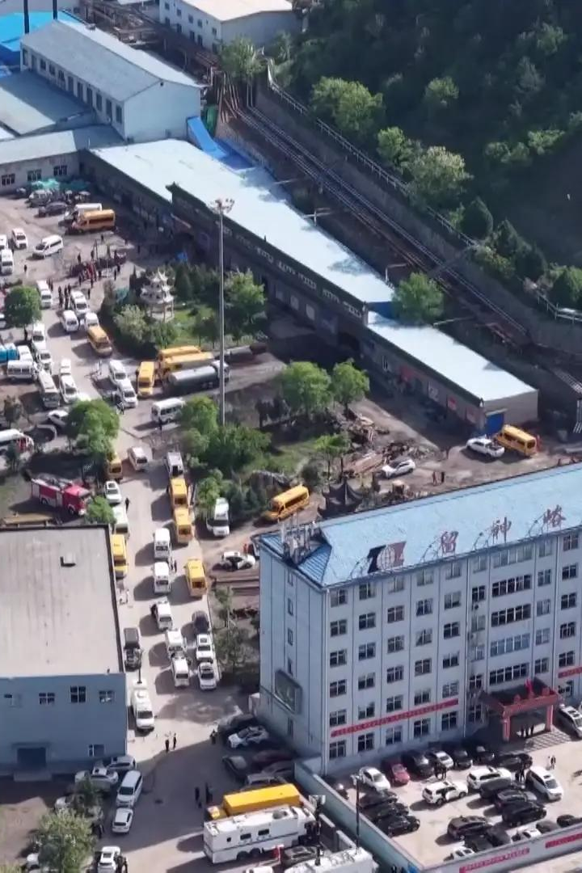
事故警钟:山西长治沁源县留神峪煤矿"5·22"特别重大瓦斯爆炸事故
事故概述
2026年5月22日,山西长治沁源县留神峪煤矿发生特别重大瓦斯爆炸事故,造成了惨重的人员伤亡和巨大的财产损失。这起事故是近年来矿山安全生产领域最严重的事故之一,给人民生命财产安全带来了巨大损失,也为全国矿山安全工作敲响了警钟。
事故影响
人员伤亡惨重
事故造成大量人员伤亡,多个家庭破碎。
财产损失巨大
矿井设施严重损毁,直接经济损失巨大。
社会影响恶劣
引发社会广泛关注,对政府公信力造成冲击。
敲响安全警钟
暴露了当前矿山安全管理中存在的深层次问题。
Notes:
首先,我们必须直面"5·22"特别重大瓦斯爆炸事故带来的惨痛教训。这起事故不仅造成了无法挽回的生命损失和巨大的财产损失,更重要的是,它像一面镜子,照出了我们在矿山安全管理上存在的严重漏洞和不足。这起事故是推动《矿安83号文件》出台的直接导火索,也是我们此次整治行动必须深刻反思的起点。

Slide 5
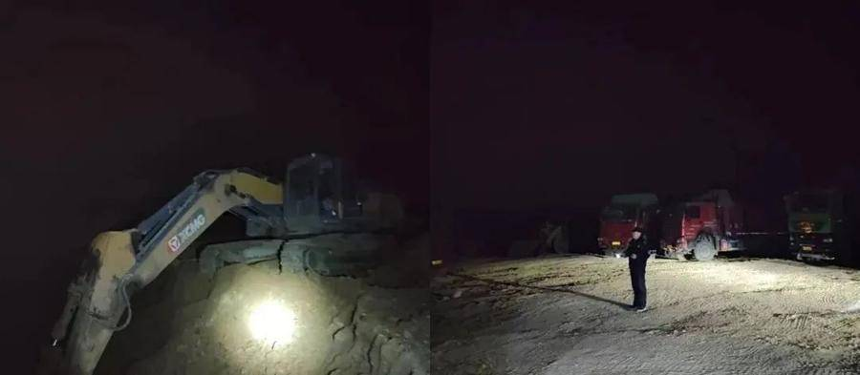
事故暴露的核心问题(一):隐蔽工作面非法生产
初步调查显示,事故煤矿涉嫌存在未经审批、隐瞒不报的隐蔽采煤工作面。这是一种极其危险的违法行为,是导致瓦斯积聚和爆炸的直接原因之一。
隐蔽工作面的危害
逃避监管
脱离了正常的安全监管体系,成为法外之地。
超能力生产
为追求产量,无视安全规程,冒险作业。
瓦斯积聚
通风系统混乱,瓦斯极易积聚达到爆炸极限。
事故隐患极大
缺乏必要的安全监控和防护措施,一旦发生事故,后果不堪设想。
Notes:
"5·22"事故暴露出的第一个核心问题,就是隐蔽工作面的非法生产。这些"黑口子"完全游离于监管之外,是矿主为了追求暴利而置矿工生命于不顾的"毒瘤"。它们通常通风不畅、瓦斯超限,是重大事故的温床。可以说,隐蔽工作面不除,矿山安全就无从谈起。
具体来看,隐蔽工作面主要有四大危害:第一,逃避监管,脱离了正常的安全监管体系,成为法外之地;第二,超能力生产,为追求产量,无视安全规程,冒险作业;第三,瓦斯积聚,通风系统混乱,瓦斯极易积聚达到爆炸极限;第四,事故隐患极大,缺乏必要的安全监控和防护措施,一旦发生事故,后果不堪设想。

Slide 6
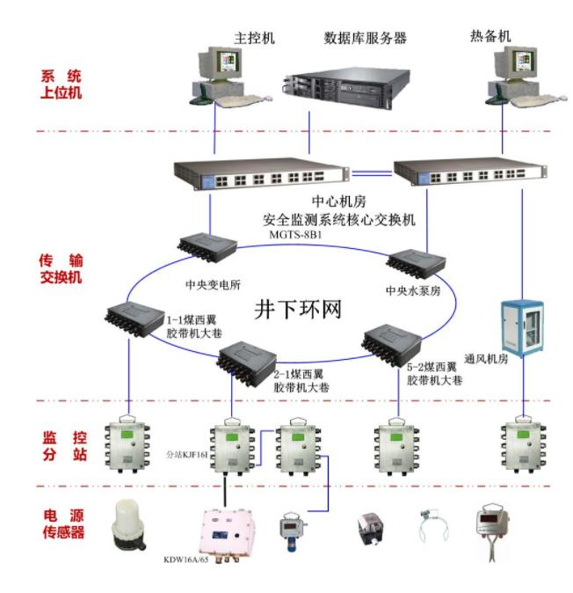
事故暴露的核心问题(二):安全监控系统严重造假
问题描述
事故煤矿的安全监控系统被人为干预,数据被篡改、屏蔽,无法真实反映井下瓦斯浓度等关键安全指标,导致预警失效,最终酿成大祸。
监控系统造假的手段
软件作弊
通过修改软件设置,筛选上传"合格"数据,屏蔽异常数据。
硬件干扰
包裹、堵塞、挪移传感器,使其无法正常工作。
数据篡改
直接修改数据库中的监测数据,隐瞒真实情况。
功能缺失
系统本身不具备防删除、防篡改等基本安全功能。
Notes:
第二个触目惊心的问题是安全监控系统的严重造假。安全监控系统是矿山的"眼睛"和"耳朵",一旦被人为破坏,就等于蒙住了监管的双眼。矿主通过各种手段篡改数据,使得瓦斯超限等致命危险被掩盖,预警系统完全失效。这种行为是对生命的漠视,也是对法律的公然践踏。

Slide 7
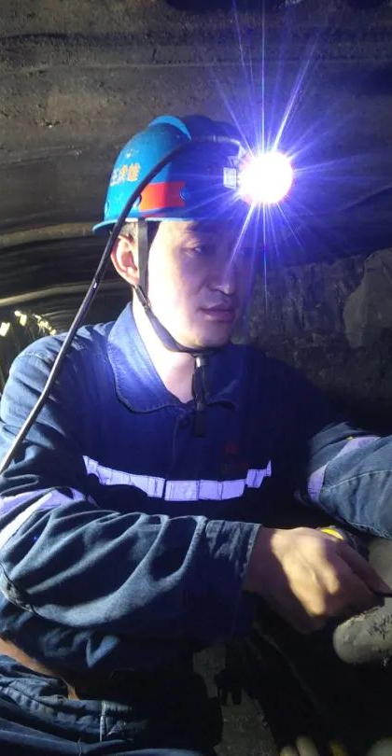
事故暴露的核心问题(三):
入井人数隐瞒不报
事故发生后,企业上报的入井人数与实际情况严重不符,给救援工作带来极大困难,也反映出企业安全管理的极度混乱和对生命的漠视。
救援困难
无法准确掌握井下被困人员数量和位置,延误救援时机。
管理混乱
反映出企业安全管理体系完全失效,人员管理处于失控状态。
逃避责任
企图通过瞒报人数来减轻事故责任和处罚。
漠视生命
将矿工的生命视为儿戏,是对人权的严重侵犯。
Notes:
第三,事故暴露出企业存在严重的入井人数隐瞒不报问题。这不仅给救援工作造成了极大的障碍,更反映出企业安全管理的彻底混乱。连入井人数都搞不清楚,谈何安全管理?这种行为背后,是对生命的极度漠视和对法律责任的蓄意逃避。

Slide 8
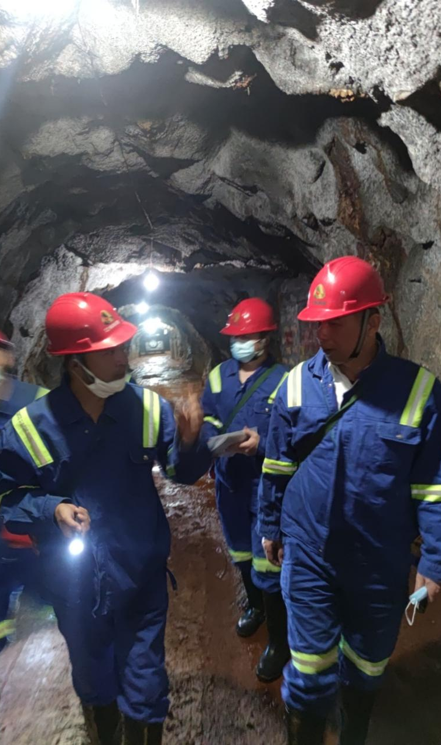
事故暴露的核心问题(四):
监管监察存在漏洞
事故的发生也暴露出地方监管和国家监察在发现和查处重大违法违规行为方面存在不足,未能及时发现并制止这些致命的安全隐患。
发现能力不足
对隐蔽工作面、监控造假等隐蔽性强的违法行为缺乏有效的发现手段。
执法力度不够
对发现的问题处理偏轻,未能形成有效震慑。
监督机制缺失
存在"人情监管"、"选择性执法"等问题。
协同联动不畅
各部门之间信息共享和协同执法机制有待加强。
Notes:
最后,事故也指向了我们监管监察工作自身存在的漏洞。面对如此猖獗的违法违规行为,我们的监管监察为何未能及时发现和制止?这暴露出我们在发现能力、执法力度和监督机制等方面存在不足。这也是本次整治行动"刀刃向内",自我革命的重要原因。
具体来看,我们的监管监察存在四大漏洞:第一,发现能力不足,对隐蔽工作面、监控造假等隐蔽性强的违法行为缺乏有效的发现手段;第二,执法力度不够,对发现的问题处理偏轻,未能形成有效震慑;第三,监督机制缺失,存在"人情监管"、"选择性执法"等问题;第四,协同联动不畅,各部门之间信息共享和协同执法机制有待加强。

Slide 9
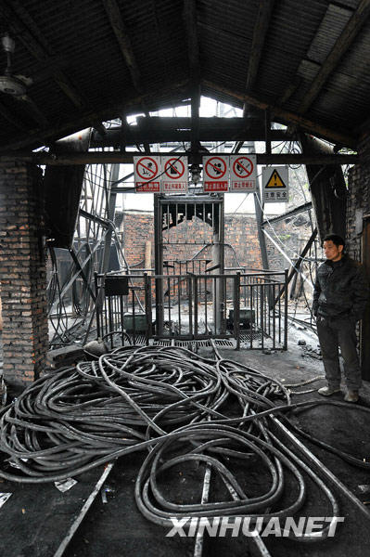
时代背景:矿山安全生产形势依然严峻
重特大事故时有发生
尽管近年来全国矿山安全生产形势总体稳定向好,但重特大事故仍未完全杜绝,特别是瓦斯、水害、火灾等重大灾害事故依然是悬在头顶的"达摩克利斯之剑"。
违法违规行为屡禁不止
部分矿山企业为追求经济利益,铤而走险,无视国家法律法规和生命安全,各种形式的违法违规生产行为,如超能力生产、超层越界开采、隐蔽工作面等,在一些地区依然猖獗。
监管监察效能亟待提升
面对复杂多变的矿山安全形势,传统的监管监察模式面临挑战。部分地区存在监管流于形式、监察宽松软虚等问题,对重大违法违规行为的发现能力和打击力度不足。
Notes:
"5·22"事故并非孤立事件,它反映了当前矿山安全生产形势依然严峻。重特大事故时有发生,违法违规行为屡禁不止,而我们的监管监察效能也亟待提升。这三大问题相互交织,构成了当前矿山安全工作面临的严峻挑战。

Slide 10
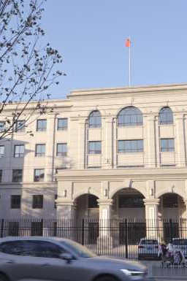
文件出台:国家层面的战略回应与决心
贯彻落实总书记重要指示精神
"5·22"事故发生后,习近平总书记作出重要指示,要求深刻吸取教训,坚决防范遏制重特大事故。《矿安〔2026〕83号文件》正是对总书记重要指示精神的直接贯彻和落实。
一场"背水一战"
文件明确指出,此次整治是"深刻汲取事故教训坚决防范重特大事故发生的背水一战",是"必须不折不扣完成的政治答卷"。
这充分表明了国家矿山安全监察局彻底整治矿山安全生产突出问题的坚定决心。
Notes:
面对严峻的形势,国家层面迅速做出战略回应。《矿安83号文件》的出台,既是对总书记重要指示精神的坚决贯彻,也体现了国家矿山安全监察局破釜沉舟、背水一战的坚定决心。这份文件不是一份普通的通知,而是一份军令状,一份必须完成的政治答卷。

Slide 11
文件出台:清除两个"隐蔽面"
文件提出要"清除两个'隐蔽面'",这一表述精准地抓住了当前矿山安全工作的主要矛盾和关键症结。
01
第一个"隐蔽面"
02
第二个"隐蔽面"
矿山企业内部的"隐蔽工作面"
监管监察工作中的"隐蔽问题"
定义
未经审批、未在图纸上标注、隐瞒不报的非法采掘作业点。
定义
监管流于形式、监察宽松软虚、内外勾结等问题。
危害
逃避监管、超能力生产、引发重大事故的"毒瘤"。
危害
导致企业违法违规行为屡禁不止,监管体系失效。
整治目标
深挖彻查,清仓见底。
整治目标
刀刃向内,自我革命,提升监管监察效能。
Notes:
文件的一大亮点,就是提出了要"清除两个'隐蔽面'"。第一个是企业内部的"隐蔽工作面",这是事故的直接诱因。第二个是监管监察工作中的"隐蔽问题",这是问题屡禁不止的深层原因。这一论断精准地抓住了矛盾的核心,为我们的整治工作指明了方向。

Slide 12
第二部分
总体要求与目标
聚焦问题,明确方向
Notes:
接下来,我们进入第二部分,了解本次整治行动的总体要求与目标。这部分将明确我们行动的指导思想、核心任务和整治范围,确保所有工作都聚焦于解决实际问题。

Slide 13
指导思想:坚持问题导向和目标导向
问题导向
目标导向
紧紧围绕"5·22"事故暴露出的突出问题,以及长期以来困扰矿山安全生产的顽瘴痼疾,进行精准打击和彻底整治。
以"全力防范遏制重特大事故,坚决扭转矿山安全生产被动局面"为最终目标,所有整治措施都围绕这一目标展开。
不回避矛盾,不掩盖问题,直指核心。
确保整治工作取得实效。
Notes:
本次整治行动的指导思想非常明确,就是坚持问题导向和目标导向。问题导向,意味着我们要直面问题,哪里薄弱就整治哪里。目标导向,意味着我们所有的努力都要指向一个最终目的——遏制重特大事故,扭转被动局面。

Slide 14
核心目标:三大核心任务
01
02
03
重拳打击重大违法违规行为
大力提升监管监察能力
全力防范遏制重特大事故
隐蔽工作面
提升发现问题的意愿和能力
通过以上两项核心任务的落实,从根本上消除重大事故隐患,实现安全生产形势的根本好转。
列为首要打击对象,要求"深挖彻查"、"清仓见底"。
要求监管监察队伍主动作为,敢于动真碰硬。
安全监控系统造假
严厉打击各种形式的监控数据造假行为。
提升解决问题的意愿和能力
对发现的问题要一查到底,绝不姑息。
隐瞒下井作业人数
坚决杜绝企业谎报、瞒报入井人数的行为。
Notes:
围绕指导思想,文件提出了三大核心任务。
第一,重拳打击企业的重大违法违规行为,特别是隐蔽工作面、监控造假和瞒报人数这三大顽疾。
第二,大力提升我们监管监察队伍自身的能力,做到愿发现、能发现、敢处理。
第三,通过前两项任务的落实,最终实现防范遏制重特大事故的根本目标。

Slide 15
整治范围:全面覆盖,无一遗漏
矿山企业
监管监察机构
正常生产、建设、整改的煤矿、金属非金属矿山。
各级矿山安全监管部门。
启动复工复产、有人员入井的长期停产停建矿山。
国家矿山安全监察局各省级局。
解读
解读
这意味着此次整治没有"例外",只要有生产经营活动或有人员入井,都在整治范围之内。
整治不仅针对企业,也直指监管监察部门自身存在的问题,体现了"刀刃向内"的勇气和决心。
Notes:
本次整治的范围是"全面覆盖,无一遗漏"。一方面,覆盖了所有类型的矿山企业,无论是否在生产,只要有人员活动,就必须接受检查。另一方面,覆盖了所有层级的监管监察机构,我们不仅要查企业,更要查自己。这种"刀刃向内"的勇气,是确保整治取得实效的关键。

Slide 16
第三部分
整治重点深度解读
——十一项"硬举措"
Notes:
现在我们进入本次解读的核心部分——第三部分,深度解读文件提出的十一项"硬举措"。这些举措针对性强,力度空前,构成了本次整治行动的主体内容。我们将分为企业层面、地方监管层面和国家监察层面三个维度进行详细剖析。

Slide 17
企业层面:八大突出问题整治
1
全面整治隐蔽工作面猖獗
5
全面整治用电量异常变化
直击生产组织顽疾,杜绝隐蔽违规作业。
深挖数据异常根源,消除生产隐患。
2
全面整治安全监控系统造假
6
全面整治违规发包转包
净化数据真实性,筑牢安全感知防线。
规范承包管理,压实安全生产责任。
3
全面整治入井人员隐瞒和位置作假
7
全面整治自救器安全隐患
规范人员管理,精准掌握井下动态。
严管装备状态,保障应急避险能力。
4
全面整治井下密闭管理混乱
8
全面排查整治重大灾害治理不到位
严抓密闭质量,消除管控盲区。
补齐灾害治理短板,防范化解重大风险。
Notes:
首先是企业层面的八大突出问题整治。这八项内容涵盖了从生产组织、安全监控、人员管理到灾害治理的各个关键环节,每一项都是直击要害的"硬举措"。接下来,我们将逐一进行解读。
第一项,整治隐蔽工作面猖獗,是为了杜绝隐蔽违规作业,解决生产组织的顽疾。
第二项,整治安全监控系统造假,确保数据真实可靠,这是我们感知井下安全状况的基础。
第三项,整治入井人员隐瞒和位置作假,这是对每一位矿工生命负责的基本要求。
第四项,整治井下密闭管理混乱,这是预防火灾等次生灾害的关键。
第五项,整治用电量异常变化,这往往是井下异常生产行为的"晴雨表"。
第六项,整治违规发包转包,坚决杜绝层层转包导致的责任悬空。
第七项,整治自救器安全隐患,这是矿工井下保命的最后一道防线。
第八项,全面排查整治重大灾害治理不到位,从根源上防范化解重特大事故风险。

Slide 18
整治重点一:全面整治隐蔽工作面猖獗(1/4)
问题定义
"隐蔽工作面"是指矿山企业未经审批、未在图纸上标注、隐瞒不报的非法采掘作业点。它是逃避监管、超能力生产、引发重大事故的"毒瘤"。
核心特征
非法性
隐蔽性
高危性
牟利性
未经任何审批程序,属于非法生产。
不在图纸上标注,难以被常规检查发现。
安全管理缺失,是重大事故的高发区。
主要目的是为了逃避监管,进行超能力生产,获取暴利。
Notes:
第一个整治重点,就是全面整治隐蔽工作面。我们首先要明确什么是隐蔽工作面。它不是简单的违规作业,而是一种性质极其恶劣的非法生产行为。它的核心特征就是非法、隐蔽、高危和牟利。可以说,隐蔽工作面是矿山安全的头号敌人。
所谓"隐蔽工作面",是指矿山企业未经审批、未在图纸上标注、隐瞒不报的非法采掘作业点。它就像一颗逃避监管、超能力生产、引发重大事故的"毒瘤",严重威胁着矿山安全生产。
它有四个核心特征:第一,非法性,未经任何审批程序,属于非法生产;第二,隐蔽性,不在图纸上标注,难以被常规检查发现;第三,高危性,安全管理缺失,是重大事故的高发区;第四,牟利性,主要目的就是为了逃避监管,进行超能力生产,获取暴利。
右侧图片展示的正是夜间执法人员扣押非法开采机械的现场,直观反映了隐蔽工作面整治的紧迫性。

Slide 19
整治重点一:全面整治隐蔽工作面猖獗(2/4)
排查方法
逐矿"过筛子"
多维度数据分析比对
重新核定采掘头面数、人员入井数,并在工业广场醒目位置公示,接受社会监督。
通过用电量、火工品消耗量、用风量、入井人数、运输量等数据的异常变化,深挖彻查隐蔽工作面。
关键数据指标
用电量
火工品消耗量
用风量
运输量
生产活动的客观反映,异常增加是重要线索。
与采掘活动直接相关,消耗量异常值得警惕。
通风是井下作业的基本保障,风量变化可能暗示新的作业点。
煤炭等产品的外运量与申报产量是否匹配。
Notes:
如何发现隐蔽工作面?文件提出了两种主要方法。一是"过筛子"式的现场核查,重新核定所有生产要素并公示。二是利用大数据进行分析比对,通过用电量、火工品消耗等客观数据的异常变化,来发现蛛丝马迹。这种"技术+人工"的方式,大大提高了发现隐蔽工作面的能力。

Slide 20
整治重点一:全面整治隐蔽工作面猖獗(3/4)
处置措施
物理隔离
经济处罚
刑事责任追究
必须撤出人员和装备,落实永久密闭措施。
非法违法所得一律没收,并按上限处罚。
对主要负责人(含实际控制人、最终受益人、幕后操控人)和直接责任人一律无条件移交公安机关追究刑事责任。
处罚力度
零容忍
顶格处罚
追究刑责
一经发现,绝不姑息。
经济上罚到倾家荡产。
刑事上追究到底,绝不手软。
Notes:
对于发现的隐蔽工作面,处置措施非常严厉。首先是物理隔离,永久密闭,彻底消除隐患。其次是经济上重罚,没收全部非法所得。最关键的是刑事责任追究,文件明确要求,对主要负责人,包括实际控制人、最终受益人、幕后操控人,一律移交公安机关追究刑事责任。

Slide 21
整治重点一:全面整治隐蔽工作面猖獗(4/4)
深度解读
此项整治是此次行动的重中之重。文件首次明确将"实际控制人、最终受益人、幕后操控人"纳入追责范围,旨在斩断隐蔽工作面背后的利益链条,从根源上遏制此类违法行为。
核心意义
精准打击
斩断利益链
形成长效震慑
不再仅仅追究直接操作人员的责任,而是直指背后的决策者和受益者。
让那些躲在幕后的"老板"们付出沉重代价,不敢再以身试法。
通过严厉的追责,形成强大的法律震慑,从根本上铲除隐蔽工作面滋生的土壤。
Notes:
对隐蔽工作面的整治,其深度和力度前所未有。最大的亮点在于,追责对象从过去的直接责任人,扩展到了"实际控制人、最终受益人、幕后操控人"。这意味着,我们要打掉的不仅仅是一个非法作业点,而是要斩断其背后的整个利益链条。这是一种精准打击,旨在从源头上根除这一顽疾。

Slide 22
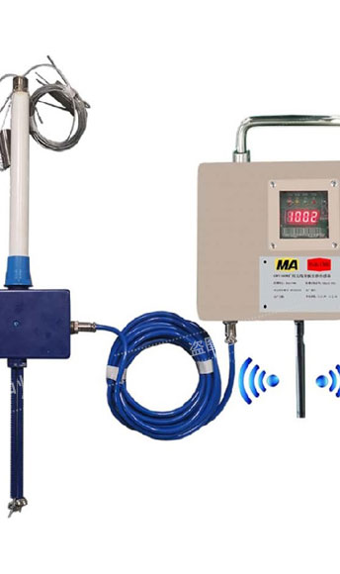
整治重点二:全面整治安全监控系统造假(1/4)
问题表现
功能缺失
系统不具备自诊断、异常信息及操作日志防删除、防篡改等基本功能。
软件作弊
存在软件筛选上传数据、屏蔽数据等功能。
硬件干扰
包裹、堵塞、挪移传感器;修改传感器参数。
数据篡改
篡改、隐瞒、销毁数据。
Notes:
第二个整治重点是安全监控系统造假。安全监控系统是矿山的"千里眼"和"顺风耳",一旦造假,后果不堪设想。文件列举了四种典型的造假表现,从系统功能缺失到软件作弊,再到硬件干扰和数据篡改,几乎涵盖了所有可能的造假手段。

Slide 23
整治重点二:全面整治安全监控系统造假(2/4)
系统登记造册
按照"一矿一系统"原则,对所有矿山安全监控系统逐矿登记造册,全面收缴销毁冗余系统。
严惩造假行为
对设置两套监控系统、人为干扰破坏、擅自修改参数、屏蔽删除数据的,一律将相关矿山企业和生产厂家(中介机构)主要负责人、直接责任人移交公安机关追究刑事责任。
煤矿安全监控系统架构图
系统自上而下的完整运行链路示意
Notes:
针对监控系统造假,文件提出了两项关键措施。一是对所有监控系统进行登记造册,做到"一矿一系统",防止企业设置"真假两套系统"。二是严厉惩处造假行为,不仅要追究矿山企业的责任,还要追究生产厂家和中介机构的责任,实现全链条打击。

Slide 24
整治重点二:全面整治安全监控系统造假(3/4)
强化厂家责任
督促升级更新密钥
严禁提供后台密钥
严厉追责
督促所有监控系统生产、经销、安装厂家立即升级更新密钥。
一律不得向矿山企业提供后台密钥。
一经发现提供密钥,严惩不贷、追究刑责、提请吊销许可。
厂家责任解读
源头管控
责任共担
行业净化
从设备生产源头就杜绝造假的可能性。
生产厂家不能只卖产品,还要对产品的安全使用负责。
通过严厉打击违规厂家,净化安全监控设备市场。
Notes:
文件特别强调了强化厂家责任。要求所有生产厂家立即升级密钥,并且严禁向矿山企业提供后台密钥。这是一个非常重要的举措,旨在从源头上切断企业造假的技术途径。如果厂家违规提供密钥,将面临追究刑责、吊销许可等严厉处罚。
我们对厂家责任做了三点解读:源头管控,从设备生产源头就杜绝造假的可能性;责任共担,生产厂家不能只卖产品,还要对产品的安全使用负责;行业净化,通过严厉打击违规厂家,净化安全监控设备市场。

Slide 25
整治重点二:全面整治安全监控系统造假(4/4)
深度解读
安全监控系统是矿山的"眼睛"和"耳朵",其真实性直接关系到井下作业人员的生命安全。此次整治不仅处罚矿山企业,更将生产厂家和中介机构纳入追责范围,形成了全链条打击的态势。
核心意义
全链条打击
技术封堵
保障生命
打破了以往只处罚使用方的局限,将生产、销售、安装、使用全链条都纳入监管范围。
通过密钥管理等技术手段,从根本上防止系统被篡改。
确保监控数据的真实可靠,就是保障井下矿工的生命安全。
Notes:
对安全监控系统造假的整治,其核心在于"全链条打击"。我们不仅要管住使用设备的矿山企业,更要管住生产和提供设备的厂家。只有这样,才能从根本上杜绝监控数据造假,确保监控系统真正发挥"哨兵"作用,守护矿工的生命安全。

Slide 26
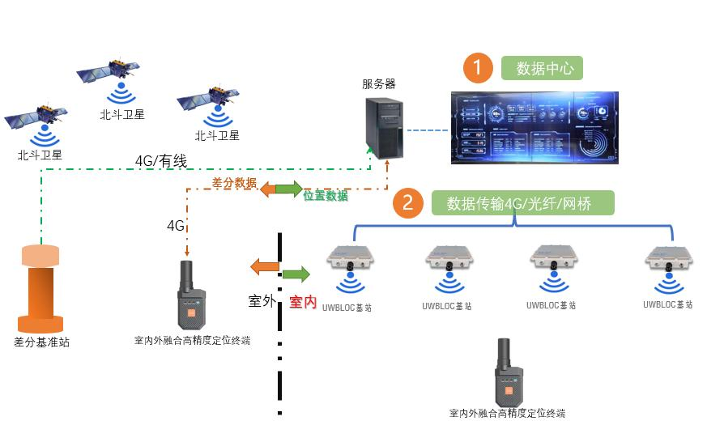
整治重点三:全面整治入井人员隐瞒和位置作假(1/4)
问题表现
矿山人员定位系统架构
系统不完善
未按要求设置视频监控和人员位置监测系统或功能不全。
数据不上传
未按要求联网上传数据,或篡改、屏蔽、过滤上传数据。
定位系统是入井人员管理的核心支撑,一旦系统失效、数据造假,应急救援将失去基础。
管理不严格
未严格执行标识卡入井管理制度,不带标识卡、一人多卡、人卡不符、人卡分离等。
Notes:
第三个整治重点是入井人员隐瞒和位置作假。准确掌握入井人数和人员位置,是应急救援的基础。
文件列举了三种主要问题表现:第一,系统不完善,未按要求设置视频监控和人员位置监测系统或功能不全;第二,数据不上传,未按要求联网上传数据,或篡改、屏蔽、过滤上传数据;第三,管理不严格,未严格执行标识卡入井管理制度,不带标识卡、一人多卡、人卡不符、人卡分离等。
右侧展示的是标准的矿山人员定位系统架构,它是井下人员安全的核心屏障。上述三类问题,都会破坏这套屏障,在事故发生时无法准确掌握井下情况,延误救援。

Slide 27
整治重点三:全面整治入井人员隐瞒和位置作假(2/4)
技术升级
报警机制
严厉处罚
推动正常生产建设煤矿在全部人员入井口、非人员入井口至少设置两个视频相互监控,做到入井人员虹膜或人脸、人员定位卡、视频人数识别"三统一"。
不能实现"三统一"的,必须报警上传。
对人员位置监测系统造假、不带标识卡、人卡不符、一人多卡、人卡分离的,必须顶格处罚,情节严重的责令停产整顿,涉嫌犯罪的实施行刑衔接。
核心是技术硬约束,确保入井人数和身份真实;对无法实现或弄虚作假的,予以顶格处罚,直至追究刑事责任。
Notes:
针对这些问题,文件提出了强有力的整治措施。核心是技术升级,要求实现虹膜或人脸、定位卡、视频人数"三统一"。这是一种技术上的硬约束,确保入井人数和身份的真实性。对于无法实现或弄虚作假的,将予以顶格处罚,直至追究刑事责任。
具体来看:第一,技术升级方面,要求所有入井口和非入井口都要做到视频、身份、定位三统一,这是数据准确的基础。第二,如果做不到三统一,系统必须报警,这是红线。第三,一旦发现有造假行为,坚决顶格处罚,绝不姑息。

Slide 28
整治重点三:全面整治入井人员隐瞒和位置作假(3/4)
"三统一"解读
虹膜或人脸识别
人员定位卡
视频人数识别
确认入井人员的真实身份。
实时追踪人员在井下的位置。
通过摄像头自动统计入井人数。
三者统一
确保系统记录的人数、身份和实际情况完全一致,杜绝任何形式的瞒报和作假。
Notes:
"三统一"是这项整治措施的核心。它通过生物识别、定位卡和视频监控三种技术手段相互印证,形成一个闭环。只有当这三者的数据完全匹配时,系统才会确认入井信息的真实性。任何不一致都将触发报警,从而有效杜绝瞒报人数、人卡不符等问题。

Slide 29
整治重点三:全面整治入井人员隐瞒和位置作假(4/4)
深度解读
准确掌握入井人数和人员位置是应急救援的基础。此项整治旨在通过技术手段和严格管理,确保入井人员信息的绝对真实,杜绝瞒报人数的现象,为应急救援提供准确可靠的信息支持。
核心意义
生命至上
管理透明
责任追溯
确保在事故发生时,能够第一时间准确掌握被困人员情况,为救援赢得宝贵时间。
让人员管理不再是"黑箱",接受社会和监管部门的监督。
一旦发生事故,能够准确追溯相关人员的责任。
Notes:
这项整治的意义在于"生命至上"。只有准确掌握了井下有多少人、在哪里,我们才能在事故发生时进行有效的救援。通过技术手段确保人员信息的真实,不仅是为了监管,更是为了在关键时刻能挽救更多生命。这是对生命最基本的尊重。
具体来看,它体现了三个核心价值:第一,生命至上,精准的数据能让我们在第一时间锁定被困人员,争取黄金救援时间;第二,管理透明,打破过去井下人员管理的"黑箱",让数据暴露在阳光下,接受各方监督;第三,责任追溯,一旦发生事故,每一条记录都将成为责任界定的铁证,倒逼责任落实。

Slide 30
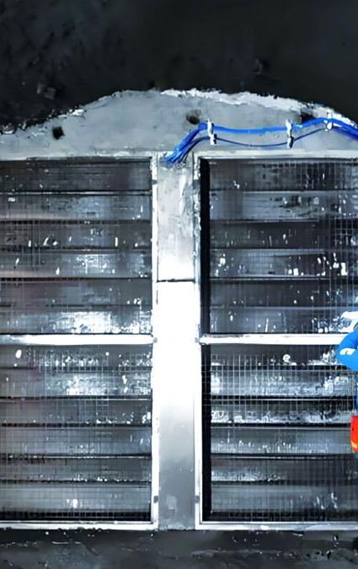
整治重点四:全面整治井下密闭管理混乱(1/4)
问题表现
管理不规范
井下密闭设施未统一编号,未同步留存现场实景影像档案。
图纸与现场不符
未将所有密闭位置、参数、构筑时间等关键信息精准清晰标注在采掘工程平面图、通风系统图上。
台账不健全
未建立专项密闭管理电子台账并定期更新。
Notes:
第四个整治重点是井下密闭管理混乱。井下密闭是控制通风系统、防止瓦斯积聚和火灾蔓延的重要设施。文件指出了三种管理混乱的表现:管理不规范、图纸与现场不符、台账不健全。这些问题看似小事,却可能导致通风系统紊乱,引发重大事故。

Slide 31
整治重点四:全面整治井下密闭管理混乱(2/4)
规范管理
要求所有密闭必须统一编号、建立影像档案、标注在图纸上、纳入电子台账。
严厉处罚
对发现假密闭、违规启封、台账图纸与现场不符、未按要求报备等行为,必须顶格处罚,情节严重的依法停产整顿,涉嫌犯罪的移送追究刑事责任。
统一编号
影像档案
图纸标注
电子台账
每个密闭都有唯一的身份标识。
记录密闭构筑和变化的全过程。
确保图纸与现场一致,为决策提供准确依据。
实现动态管理,方便查询和追溯。
Notes:
针对密闭管理混乱,文件提出了明确的整治措施。核心是"四个必须":必须统一编号、必须建立影像档案、必须标注在图纸上、必须纳入电子台账。这四个"必须"构成了一个完整的闭环管理体系。对于违反规定的,特别是假密闭、违规启封等严重行为,将予以顶格处罚,直至追究刑责。
具体来看,规范管理层面要求所有密闭做到一物一档、图数一致、账实相符;严厉处罚层面则对假密闭、违规启封等四类违规行为零容忍,直接顶格处罚,涉嫌犯罪的移送司法。
下方展示的是四项管理要求:统一编号赋予身份、影像档案记录过程、图纸标注确保真实、电子台账支撑追溯,四位一体,让每一道密闭都看得见、查得清、管得住。

Slide 32
整治重点四:全面整治井下密闭管理混乱(3/4)
假密闭的危害
通风系统紊乱
事故隐患
假密闭会破坏正常的通风系统,导致瓦斯积聚。
为非法开采、超能力生产提供掩护,是重大事故的导火索。
欺骗监管
责任不清
蒙蔽监管人员,使其无法掌握真实情况。
发生事故后,难以追溯责任。
严厉打击假密闭,是斩断非法生产链条的重要一环。
Notes:
在密闭管理中,假密闭是性质最恶劣的行为。它不仅破坏通风系统,更重要的是,它往往是隐蔽工作面的"保护伞"。通过设置假密闭,矿主可以在监管视线之外进行非法生产。因此,严厉打击假密闭,是斩断非法生产链条的重要一环。
具体来说,假密闭的危害体现在四个方面:第一,通风系统紊乱,破坏正常通风、导致瓦斯积聚;第二,事故隐患,为非法开采、超能力生产提供掩护,是重大事故的导火索;第三,欺骗监管,蒙蔽监管人员,使其无法掌握真实情况;第四,责任不清,发生事故后难以追溯责任。

Slide 33
整治重点四:全面整治井下密闭管理混乱(4/4)
深度解读
井下密闭是控制通风系统、防止瓦斯积聚和火灾蔓延的重要设施。管理混乱可能导致通风系统紊乱,引发重大事故。此项整治旨在规范密闭管理,消除由此产生的安全隐患,确保通风系统的稳定可靠。
核心意义
保障通风安全
堵塞监管漏洞
提升管理水平
确保通风系统按照设计要求运行,防止瓦斯积聚。
通过规范管理,防止假密闭等行为,杜绝非法生产。
推动矿山企业建立精细化、规范化的安全管理体系。
Notes:
对井下密闭管理的整治,看似是细节问题,实则关乎全局。一个规范的密闭管理体系,是保障通风安全、防止瓦斯事故的基础。通过这项整治,我们不仅要消除现有的隐患,更要推动企业建立起一套精细化、规范化的安全管理体系,从根本上提升管理水平。

Slide 34
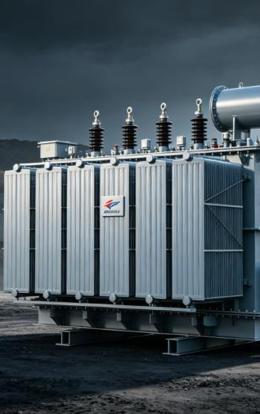
整治重点五:全面整治用电量异常变化
问题表现
通过用电量的异常变化,反映出矿山可能存在超能力生产、非法生产(如隐蔽工作面)等问题。
用电量作为监控指标的优势
客观性
实时性
用电量是生产活动的客观反映,难以被人为篡改。
可以通过智能电表实时获取数据。
关联性
预警性
用电量与产量、采掘活动强度直接相关。
异常变化可以作为发现非法生产的重要线索。
Notes:
第五个整治重点是整治用电量异常变化。用电量是反映矿山生产活动最客观的指标之一。通过监控用电量,我们可以有效发现那些难以通过常规检查发现的非法生产行为,比如隐蔽工作面。这是一种利用大数据进行精准监管的创新手段。
具体来看,用电量作为监控指标具备四大优势:客观性,它是生产活动的客观反映,难以被人为篡改;实时性,可通过智能电表实时获取数据;关联性,与产量、采掘活动强度直接挂钩;预警性,异常变化能及时捕捉到隐蔽工作面等非法生产的苗头。

Slide 35
整治重点五:全面整治用电量异常变化(2/4)
核定与监控
打击非法供电
闭环管理
对所有井工矿山逐一重新核定或核实生产能力和用电量。
加强对自备电源、民用电电源向隐蔽工作面供电行为的发现和打击。
对电力部门移交的问题清单组织实地核查,对查实的违法违规行为,
通过安装视频监控抓取实时数据或人工获取数据等方式,常态化比对监控核定用电量与实际用电量。
一经发现,对主要负责人和有关责任人移交公安机关追究刑事责任。
从严处罚、整改督办、追责问责、形成闭环。
Notes:
具体措施包括三个方面。首先,重新核定每个矿山的生产能力和用电量,建立基准线。其次,常态化监控实际用电量,一旦发现异常,立即启动核查。第三,严厉打击向非法工作面供电的行为,包括自备电源和民用电,并对相关责任人追究刑责。同时,加强与电力部门的合作,形成闭环管理。

Slide 36
整治重点五:全面整治用电量异常变化(3/4)
数据比对分析
横向对比
纵向对比
关联分析
将矿山的实际用电量与同类型、同规模矿山的平均用电量进行对比。
将矿山的实际用电量与历史同期用电量进行对比。
将用电量与申报产量、火工品消耗等数据进行关联分析,查找矛盾点。
异常识别模型
通过建立大数据模型,可以自动识别出用电量异常波动的矿山,为监管执法提供精准目标。
Notes:
如何判断用电量是否异常?这需要通过科学的数据分析。我们可以进行横向对比,看看这家矿山的用电量是否远高于同类矿山。也可以进行纵向对比,看看其用电量是否突然出现大幅增长。通过这些数据分析,我们可以精准地识别出那些可能存在非法生产行为的矿山。
具体来看,我们主要采用三种数据比对方法:一是横向对比,把矿山实际用电量与同类型、同规模矿山的平均水平做参照,看是否明显偏高;二是纵向对比,对比矿山自身历史同期数据,看是否出现不合常理的突增;三是关联分析,把用电量与申报产量、火工品消耗等其他数据交叉验证,看数据间是否存在矛盾。
在此基础上,我们建立了异常识别大数据模型,让系统自动捕捉这些异常信号,变"大海捞针"为"精准制导",为后续监管执法锁定重点目标。

Slide 37
整治重点五:全面整治用电量异常变化(4/4)
深度解读
用电量是反映矿山生产活动最客观的指标之一。通过监控用电量,可以有效发现隐蔽工作面等难以通过常规检查发现的非法生产行为。这是一种科技兴安、智慧监管的重要体现。
核心意义
科技赋能
弥补短板
提升效率
利用大数据技术提升监管效能,实现精准打击。
解决了传统监管手段难以发现隐蔽违法行为的难题。
将监管人员从繁琐的日常检查中解放出来,聚焦于重点对象。
Notes:
对用电量的监控,是"科技兴安"理念的具体实践。它利用大数据技术,为我们的监管工作装上了"千里眼"。通过这种方式,我们可以更高效、更精准地发现非法生产行为,弥补了传统监管手段的不足。这不仅是一次整治行动,更是我们监管方式的一次重要升级。

Slide 38
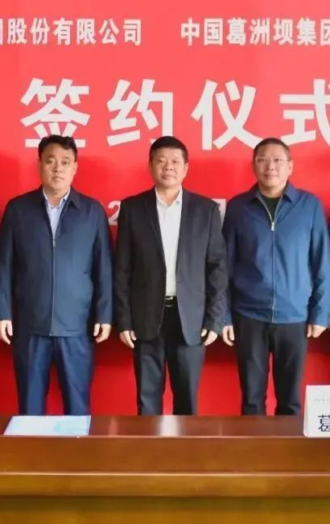
整治重点六:全面整治违规发包转包(1/4)
煤矿方面问题表现
违规发包
将井下采掘、井巷维修作业作为独立工程发包。
托管乱象
托管方不具备托管能力,再次分包转包;托管方机构设置、人员配备不符合要求;不顾实际设置高额利润指标。
管理缺失
未按规定进行教育培训,未按规定提取使用安全费用。
Notes:
第六个整治重点是违规发包转包。这是导致矿山安全管理失控的重要原因之一。在煤矿方面,主要表现为违规发包采掘工程、托管乱象以及管理缺失。这些行为导致安全责任无法落实,最终酿成事故。

Slide 39
整治重点六:全面整治违规发包转包(2/4)
非煤矿山方面问题表现
违规发包转包的危害
资质问题
责任悬空
承包方资质挂靠、施工队伍无资质。
安全生产责任无法落实到具体单位和个人。
管理混乱
层层转包
承包方追求短期利益,忽视安全投入和管理。
承包方层层转包、违法分包。
培训缺失
管理缺位
从业人员缺乏必要的安全培训和应急技能。
发包方未对承包方实施统一管理。
事故频发
是导致事故发生的重要诱因。
Notes:
在非煤矿山方面,问题表现为资质挂靠、层层转包和管理缺位。无论是煤矿还是非煤矿山,违规发包转包的危害是共同的:它导致安全责任悬空,管理混乱,最终极易引发事故。因此,必须对这种行为进行严厉整治。

Slide 40
整治重点六:全面整治违规发包转包(3/4)
整治措施
严格资质审查
禁止层层转包
加强对承包方资质的审查,杜绝资质挂靠。
明确规定不得将工程转包或违法分包。
压实主体责任
加强日常监督
发包方必须对承包方实施统一的安全管理。
将发包转包情况纳入日常监管执法重点。
Notes:
针对违规发包转包,整治措施的核心是"严"和"实"。要严格审查承包方资质,禁止任何形式的层层转包。同时,必须压实发包方的主体责任,要求其对承包方进行统一管理。监管部门也要将发包转包情况纳入日常监督的重点,发现问题及时处理。

Slide 41
整治重点六:全面整治违规发包转包(4/4)
深度解读
违规发包转包是导致矿山安全管理失控的重要原因之一。承包方往往追求短期利益,忽视安全投入和管理,极易引发事故。此项整治旨在规范矿山生产经营秩序,压实发包方和承包方的安全责任,从根本上解决"以包代管"、"包而不管"的问题。
核心意义
规范市场秩序
压实安全责任
提升管理水平
建立健康的矿山工程承包市场。
确保安全生产责任能够落实到人。
推动企业建立规范的外包工程管理制度。
Notes:
对违规发包转包的整治,其核心是要解决"以包代管"和"包而不管"的问题。我们要通过严格的监管,让发包方真正负起管理责任,让承包方具备相应的资质和能力。只有这样,才能规范矿山生产经营秩序,从根本上提升外包工程的安全管理水平。
深度解读部分,我们指出违规发包转包是导致矿山安全管理失控的重要原因,承包方的短期逐利行为极易引发事故。因此,我们必须压实双方责任,根治"以包代管"顽疾。
这一整治行动的核心意义在于:第一,建立健康的市场秩序;第二,让安全责任真正落实到人;第三,倒逼企业提升自身的外包工程管理水平。

Slide 42
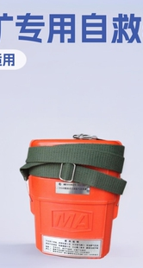
整治重点七:全面整治自救器安全隐患(1/4)
问题表现
配备不足
未按照实际入井人数配足自救器。
产品不合格
违规使用过滤式或其他非隔绝式自救器;自救器的产品合格证、安全标志证书不在有效期内;额定防护时间不足。
培训不到位
入井人员不能在30秒内完成盲戴操作。
Notes:
第七个整治重点是自救器安全隐患。自救器是井下作业人员在紧急情况下的"救命器"。文件指出了三个主要问题:配备不足、产品不合格、培训不到位。任何一个问题都可能在关键时刻导致人员无法逃生。
配备不足是指没有按实际入井人数配足自救器,这是最基础的硬件缺失。
产品不合格包括违规使用过滤式或其他非隔绝式自救器、合格证与安全标志过期、额定防护时间不足等,直接影响防护效果。
培训不到位则是指入井人员无法在30秒内完成盲戴操作,这在能见度极低的井下现场往往意味着逃生窗口的错失。
这三个问题相辅相成,必须同时发力、系统整治。

Slide 43
整治重点七:全面整治自救器安全隐患(2/4)
01
02
03
产品抽检
厂家排查
强化培训
对所有矿山不同生产厂家、不同批次自救器进行抽检。
对辖区内的自救器生产厂家进行全面排查,重点整治不具备生产资格、回收旧自救器翻新、伪造检测检验报告和安全标志等行为。
要求企业加强自救器使用培训,确保所有入井人员都能熟练掌握盲戴操作。
Notes:
针对自救器隐患,整治措施包括三个方面。一是对在用的自救器进行抽检,确保产品质量。二是对生产厂家进行排查,从源头杜绝不合格产品流入市场。三是强化企业的培训责任,确保每个矿工都能熟练使用自救器。

Slide 44
整治重点七:全面整治自救器安全隐患(3/4)
自救器的重要性
最后一道防线
生命保障
法规要求
在发生火灾、瓦斯爆炸等事故时,为人员逃生提供宝贵的氧气。
直接关系到人员的逃生成功率。
国家对自救器的配备和使用有明确的规定。
盲戴操作的意义
紧急情况下的必备技能
30秒
标准
在浓烟、黑暗等环境下,无法看清,必须依靠触觉完成佩戴。
是衡量培训效果和人员熟练程度的重要指标。
Notes:
自救器的重要性不言而喻,它是矿工生命的最后一道防线。而盲戴操作技能,则是确保这道防线有效的关键。在紧急情况下,环境可能极其恶劣,矿工必须在30秒内凭感觉完成佩戴。因此,加强培训,确保人人过关,至关重要。
具体来看,自救器作为最后一道防线,在火灾、瓦斯爆炸等突发事故中能为人员逃生提供宝贵的氧气;它直接关系到人员的逃生成功率,是真正的生命保障;同时,国家也对自救器的配备和使用有着明确的法规规定。
而盲戴操作,是紧急浓烟、黑暗等视线受阻环境下的必备技能,必须依靠触觉完成佩戴。我们将30秒设定为标准,这是衡量培训效果和人员熟练程度的核心指标。

Slide 45
整治重点七:全面整治自救器安全隐患(4/4)
深度解读
自救器是井下作业人员在发生火灾、瓦斯爆炸等紧急情况下的"救命器"。自救器的可靠性和人员的使用能力直接关系到人员的逃生成功率。此项整治旨在确保自救器"配得足、用得上、能救命"。
核心意义
生命至上
能力保障
责任落实
确保每个矿工都有可靠的自救设备。
确保每个矿工都有使用自救设备的能力。
压实企业在自救器配备、维护和培训方面的主体责任。
Notes:
对自救器的整治,最终目标是确保它"配得足、用得上、能救命"。这三个词概括了此项工作的全部意义。我们不仅要让矿工有自救器,还要确保自救器是合格的,更要确保矿工能够熟练使用它。这是对生命最基本的保障。
具体来看,我们强调三个核心意义:第一,生命至上,这是最根本的出发点,必须确保每个矿工都有可靠的自救设备;第二,能力保障,有了设备只是第一步,必须让每个矿工都具备使用它的能力;第三,责任落实,压实企业在配备、维护、培训全链条的主体责任,确保每一环都不缺位。

Slide 46
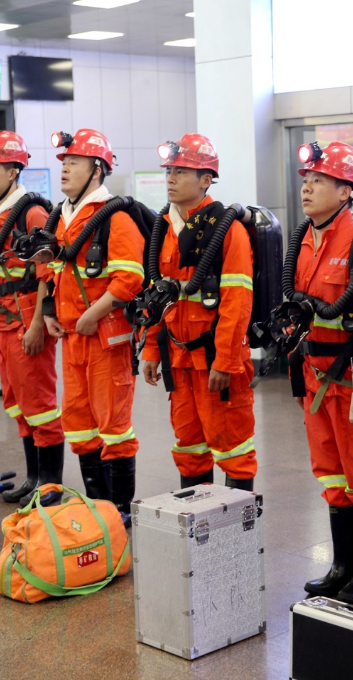
整治重点八:全面排查整治
重大灾害治理不到位(1/4)
问题表现
致灾因素不清
隐蔽致灾因素普查不清。
鉴定弄虚作假
重大灾害该鉴定不鉴定、该戴帽不戴帽、弄虚作假搞鉴定。
投入不足
灾害治理投入不到位。
措施不落实
灾害治理措施不落实,擅自缩减灾害治理时间、压减灾害治理工程、降低灾害治理标准。
应急处置不当
遇到事故征兆不撤人。
Notes:
第八个整治重点是重大灾害治理不到位。重大灾害,如瓦斯、水、火、冲击地压等,是矿山安全生产的最大威胁。文件列举了五种典型的问题表现,从致灾因素不清到应急处置不当,每一项都可能导致灾难性后果。
第一,致灾因素不清,隐蔽致灾因素普查不清,相当于"盲人骑瞎马",不知道风险在哪。
第二,鉴定弄虚作假,该鉴定不鉴定、该戴帽不戴帽、弄虚作假搞鉴定,这是在拿生命开玩笑。
第三,投入不足,舍不得投入就会埋下隐患。
第四,措施不落实,擅自缩减时间、压减工程、降低标准,层层打折,形同虚设。
第五,应急处置不当,遇到事故征兆不撤人,这是漠视生命。
右侧图片展示了应急救援队伍,我们的救援力量来之不易,更要通过排查整治防患于未然。

Slide 47
整治重点八:全面排查整治重大灾害治理不到位(2/4)
01
查清致灾因素
要求企业重新开展隐蔽致灾因素普查,确保底数清、情况明。
02
规范灾害鉴定
严厉打击灾害鉴定弄虚作假行为,确保鉴定结果真实可靠。
03
保障治理投入
督促企业足额提取和使用安全费用,确保灾害治理资金到位。
04
严格措施落实
对擅自缩减治理工程、降低治理标准的行为,严肃追责。
05
强化应急处置
严格执行"逢险必撤"原则,遇到事故征兆必须立即组织人员撤离。
Notes:
针对重大灾害治理不到位的问题,整治措施非常具体。要求企业必须查清致灾因素,规范灾害鉴定,保障治理投入,严格落实治理措施,并强化应急处置。特别是"逢险必撤"原则,必须不折不扣地执行。

Slide 48
整治重点八:全面排查整治重大灾害治理不到位(3/4)
"逢险必撤"原则解读
核心要义
具体要求
责任追究
生命安全高于一切,任何时候都不能拿矿工的生命去冒险。
一旦发现瓦斯超限、透水征兆、冲击地压迹象等任何事故征兆,必须立即停止作业,组织人员撤离。
对不执行"逢险必撤"指令的负责人,将依法从重追究责任。
这是不可逾越的红线,也是对企业负责人最基本的要求。
Notes:
"逢险必撤"是安全生产的一条铁律。它的核心要义就是生命至上。无论生产任务多么紧急,无论经济损失可能有多大,只要出现事故征兆,必须立即撤人。这是不可逾越的红线,也是对企业负责人最基本的要求。

Slide 49
整治重点八:全面排查整治重大灾害治理不到位(4/4)
深度解读
重大灾害(瓦斯、水、火、冲击地压等)是矿山安全生产的最大威胁。此项整治旨在督促企业切实履行灾害治理主体责任,从源头上防范重大灾害事故的发生,确保矿山安全生产的基础牢固。
核心意义
源头防范
主体责任
基础牢固
通过加强灾害治理,从根本上消除重大事故隐患。
压实企业在灾害治理方面的主体责任。
确保矿山安全生产的基础牢固,实现长治久安。
Notes:
对重大灾害治理的整治,是从源头上防范事故的根本举措。我们必须督促企业切实履行主体责任,舍得投入,严格管理,把灾害治理工作做细做实。只有这样,才能真正筑牢矿山安全生产的根基,实现长治久安。

Slide 50
地方监管层面:整治流于形式
九
整治重点九
全面整治地方监管流于形式
说完了企业层面的八大问题,我们再来看看监管监察层面的问题。
第九个整治重点,就是全面整治地方监管流于形式。这体现了我们"刀刃向内"的决心。
Notes:
说完了企业层面的八大问题,我们再来看看监管监察层面的问题。第九个整治重点,就是全面整治地方监管流于形式。这体现了我们"刀刃向内"的决心。
之所以把地方监管流于形式作为第九个整治重点,是因为监管是保障市场秩序、维护公平正义的最后一道防线。如果监管层面出现"宽松软"、"走过场"、"好人主义"等问题,就会导致监管权威受损、制度空转,最终损害的是人民群众的根本利益。
我们将坚持"刀刃向内",以自我革命的精神,严肃查处监管不作为、慢作为、乱作为等问题,压实监管责任,规范监管行为,确保监管既有力度又有温度,切实把监管制度优势转化为治理效能。

Slide 51
整治重点九:全面整治地方监管流于形式(1/3)
问题表现
履职不力
搞打卡式履职、应付式检查。
执法不严
事故隐患描述避重就轻、口头指出不上文书;对重大违法违规问题有案不立、立而不查;案件查处超越法定裁量标准从轻、减轻或免予处罚。
以罚代刑
对应当实施行刑衔接的案件压案不移、以罚代刑、不移送主要负责人。
内外勾结
煤矿驻矿安监人员、日常监管检查人员充当内鬼内应。
Notes:
地方监管流于形式主要表现在四个方面:履职不力、执法不严、以罚代刑和内外勾结。这些问题严重损害了监管的权威性和有效性,是导致企业违法违规行为屡禁不止的重要原因。
履职不力,表现为搞打卡式履职、应付式检查,没有深入一线、发现实质问题。
执法不严,隐患描述避重就轻、口头指出不上文书;重大问题有案不立、立而不查;处罚超越法定标准从轻、减轻或免罚。
以罚代刑,对应当行刑衔接的案件压案不移、以罚代刑、不移送主要负责人。
内外勾结,驻矿安监与日常监管人员充当内鬼内应,通风报信、泄露监管意图。

Slide 52
整治重点九:全面整治地方监管流于形式(2/3)
案件抽检
深挖彻查
纳入督政
对2023年以来的监管执法案件进行抽检。
深挖"保护伞"和利益链,对"放水人""放水决定人",坚决移送纪检监察机关处理;对"放水放过的人",坚决依法重新处理处罚。涉嫌犯罪的,依法移送公安机关追究刑事责任。
各省级局要将地方监管部门2023年以来的监管执法情况纳入督政重点内容。
Notes:
针对监管流于形式,整治措施非常严厉。首先是对过去的执法案件进行抽检,倒查责任。其次是深挖彻查"保护伞"和利益链,无论是"放水人"还是"放水决定人",都要坚决处理。最后,将地方监管执法情况纳入国家监察的督政重点,形成常态化监督。

Slide 53
整治重点九:全面整治地方监管流于形式(3/3)
深度解读
监管流于形式是导致企业违法违规行为屡禁不止的重要原因。此项整治旨在强化地方监管部门的责任意识,规范执法行为,杜绝"人情监管"和"选择性执法",确保监管执法的严肃性和公正性。
核心意义
强化责任
规范执法
提升效能
让监管人员不敢懈怠、不敢失职。
确保执法行为严格按照法律法规进行。
提高监管执法的权威性和有效性。
Notes:
整治地方监管流于形式,目的就是要强化责任、规范执法、提升效能。我们要通过严厉的问责,让每一位监管人员都认识到,监管工作不是儿戏,必须认真负责,严格执法。只有这样,才能真正发挥监管的作用。
深度解读层面,监管流于形式是企业违法违规屡禁不止的重要推手,本次整治直击"人情监管"与"选择性执法"两大痛点,夯实监管的严肃性与公正性。
核心意义体现在三方面:一是强化责任,让监管人员不敢懈怠、不敢失职;二是规范执法,确保每一次执法都有据可依、有法必依;三是提升效能,重塑监管执法的权威与实效。

Slide 54
国家监察层面:整治宽松软虚
十
十一
整治重点十
整治重点十一
全面整治国家监察宽松软虚
全面整治信访举报线索核查
加强自身建设,坚决纠治监察工作中的宽松软虚现象。
严格规范核查程序,确保信访举报件件有着落、事事有回音。
这同样是"刀刃向内",加强我们自身建设的重要举措。
Notes:
接下来是国家监察层面的两个整治重点:整治监察宽松软虚,以及整治信访举报线索核查。这同样是"刀刃向内",加强我们自身建设的重要举措。
整治重点十,聚焦国家监察本身,全面整治宽松软虚现象,这是我们强化自我监督、锻造过硬监察队伍的关键。
整治重点十一,聚焦信访举报线索核查,严格规范核查程序,确保群众反映的问题件件有着落、事事有回音,这是回应群众关切、夯实工作基础的必然要求。
这两项工作相辅相成,共同构成了我们加强自身建设、确保忠诚干净担当的重要一环。

Slide 55
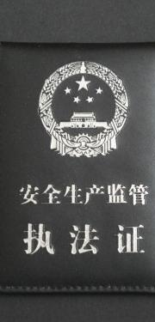
整治重点十:全面整治国家监察宽松软虚(1/2)
问题表现
督政不力
督政就事论事、浅尝辄止。
监察形式化
监察执法"跑矿次""刷数据",重罚款数量、轻隐患整治、轻行刑衔接。
执法不规范
人情执法、选择性执法、处罚裁量变通。
监督避重就轻
执法监督避重就轻、回避矛盾。
Notes:
国家监察宽松软虚主要表现在四个方面:督政不力、监察形式化、执法不规范和监督避重就轻。这些问题削弱了国家监察的权威性,必须坚决予以整治。

Slide 56
整治重点十:全面整治国家监察宽松软虚(2/2)
案件抽检
突出"六督"
严肃追责
国家矿山安全监察局将组织对各省级局2023年以来办理的监察执法案件进行抽检。
突出督企督政治乱、督事督人查腐、督头督尾追刑。
对"该处罚未处罚、该停产未停产、该移送不移送"的推倒重来、一查到底,严肃追责问责、绝不手软。
深度解读
国家监察作为矿山安全监管的最后一道防线,其权威性和有效性至关重要。此项整治旨在加强国家监察队伍自身建设,确保监察执法的严肃性和公正性,发挥好国家监察的震慑作用。
Notes:
针对国家监察宽松软虚,整治措施包括案件抽检、突出"六督"和严肃追责。特别是"六督"的提出,为我们的监察工作指明了方向。我们要通过这次整治,加强自身建设,确保国家监察这最后一道防线坚不可摧。

Slide 57
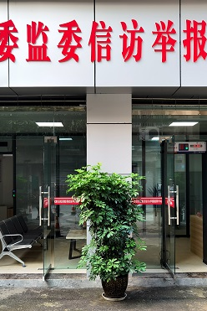
整治重点十一:全面整治信访举报线索核查(1/2)
问题表现
对信访举报线索核查不认真、不彻底,导致一些重大隐患和违法违规行为未能及时发现和处理。
整治措施
线索梳理
全面梳理2023年以来受理的隐蔽工作面、超层越界开采、谎报瞒报事故等信访件、举报件、舆情核查线索,建立管理台账。
专班负责
明确一名局班子成员牵头负责,组织成立专门工作组。
Notes:
第十一个整治重点是信访举报线索核查。信访举报是发现重大违法违规行为的重要渠道。但过去存在核查不认真、不彻底的问题。此次整治要求全面梳理线索,并成立专班负责,确保件件有着落,事事有回音。

Slide 58
整治重点十一:全面整治信访举报线索核查(2/2)
整治措施
"回头查""回头看"
严格审核
对原核查不属实且举报线索清晰的,开展"回头查""回头看",确保复核结论经得起历史检验。
涉及国家矿山安全监察局转办的,要形成复核报告,经省级局班子成员集体审议通过、主要负责人签发后,报送国家矿山安全监察局。
深度解读
信访举报是发现重大违法违规行为的重要渠道。此项整治旨在规范信访举报线索核查工作,提高核查质量和效率,充分发挥社会监督的作用,让每一条举报线索都成为打击违法违规行为的有力武器。
Notes:
对于信访举报线索,我们不仅要认真核查,还要对过去的结论进行"回头看",确保没有遗漏。特别是对于国家局转办的线索,要集体审议,主要负责人签发,确保核查质量。通过这些措施,充分发挥社会监督的作用,让违法违规行为无处遁形。

Slide 59
第四部分
实施步骤与时间安排
——四阶段推进,环环相扣
Notes:
了解了整治重点,我们再来看看具体的实施步骤和时间安排。文件将整个整治行动分为四个阶段,环环相扣,稳步推进。

Slide 60
实施步骤:四阶段推进
01
02
03
04
动员部署阶段
自查自纠阶段
同查同治阶段
总结评估阶段
时间:2026年8月15日前
时间:2026年9月15日前
时间:2026年11月30日前
时间:2026年12月31日前
任务:
任务:
任务:
任务:
各省级监管部门和省级局制定本地区、本单位整治工作方案。
各级监管部门和各矿山企业对照整治重点开展全面自查自纠。
省级监管部门会同省级局组成工作组,按不低于20%的比例开展抽查检查。
各省级监管部门会同省级局对本地区整治工作开展情况进行全面总结评估。
Notes:
四个阶段分别是:动员部署、自查自纠、同查同治和总结评估。每个阶段都有明确的时间节点和任务要求。从8月15日前完成动员部署,到12月31日前完成总结评估,整个行动节奏紧凑,环环相扣。
第一阶段动员部署,省级监管部门和省级局制定本地区、本单位整治工作方案,为整个行动打好基础。
第二阶段自查自纠,各级监管部门和各矿山企业对照整治重点开展全面自查自纠,主动发现问题。
第三阶段同查同治,省级监管部门会同省级局组成工作组,按不低于20%的比例开展抽查检查,形成合力。
第四阶段总结评估,对本地区整治工作开展情况进行全面总结评估,巩固成果。

Slide 61
时间安排:关键节点
动员部署阶段
自查自纠阶段
同查同治阶段
总结评估阶段
总结报告报送
截止日期
截止日期
截止日期
截止日期
截止日期
2026.08.15
2026.09.15
2026.11.30
2026.12.31
2027.01.10
核心任务
核心任务
核心任务
核心任务
核心任务
制定方案,全面动员。
对照检查,主动整改。
抽查检查,严厉打击。
全面总结,评估成效。
报送总结评估报告。
各地区须在2027年1月10日前,将总结评估报告报送国家矿山安全监察局。
Notes:
这里是具体的时间安排表。请大家注意几个关键的时间节点:8月15日、9月15日、11月30日和12月31日。每个节点都对应着一个阶段的结束。最后,各地区需要在2027年1月10日前将总结评估报告报送国家矿山安全监察局。
1. 动员部署阶段:8月15日前完成,主要是制定详细方案并进行全面动员。
2. 自查自纠阶段:9月15日前,对照标准开展检查,发现问题主动整改。
3. 同查同治阶段:11月底前,我们将开展抽查,严厉打击违规行为。
4. 总结评估阶段:年底前,全面复盘,客观评价整体成效。
5. 报告报送:明年1月10日前,请务必将总结评估报告报送至国家矿山安全监察局。

Slide 62
05
第五部分
工作要求与保障措施
——确保整治取得实效
Notes:
最后,我们来看第五部分,为了确保整治行动取得实效,文件提出了哪些工作要求和保障措施。

Slide 63
工作要求:深化思想认知
高度重视
深刻认识开展突出问题整治是贯彻落实习近平总书记重要指示精神的重要举措,是必须不折不扣完成的政治答卷。
杜绝松懈
容不得丝毫松懈、半点敷衍,必须提高思想认知,一体推进落实。
Notes:
首先是深化思想认知。文件强调,这次整治是一项必须完成的政治答卷,容不得丝毫松懈和敷衍。我们必须从政治高度来认识这次行动的重要性,确保各项工作落到实处。

Slide 64
保障措施:强化组织领导
01
02
03
专班推进
一把手负责
国家抽查
抽调精干力量组成工作专班,专项推动整治工作。
主要负责人要亲自研究、亲自部署、亲自督办。
国家矿山安全监察局将组织工作组开展抽查检查,对发现的问题一律向省级政府通报。
Notes:
在组织领导方面,要求成立专班推进,主要负责人要亲自挂帅,亲自督办。同时,国家矿山安全监察局将进行抽查,并将结果通报省级政府,层层压实责任。

Slide 65
保障措施:强化问题整改
台账管理
挂牌督办
对发现的问题隐患进行台账式管理,限期彻底整改。
对重大事故隐患案件、行刑衔接案件进行挂牌督办。
深挖责任人
完善行刑衔接
重点指导督促深挖彻查主要负责人,尤其是实际控制人、最终受益人和幕后操控人的责任。
加强与公安司法机关沟通协调,确保应立尽立、应诉尽诉、应判尽判。
Notes:
在问题整改方面,要求建立台账,限期整改。对重大案件要挂牌督办。特别强调要深挖幕后责任人,并完善行刑衔接机制,确保违法者受到法律的严惩。
具体来看:第一,台账管理,对发现的问题隐患进行台账式管理,限期彻底整改;第二,挂牌督办,对重大事故隐患案件、行刑衔接案件进行挂牌督办;第三,深挖责任人,重点指导督促深挖彻查主要负责人,尤其是实际控制人、最终受益人和幕后操控人的责任;第四,完善行刑衔接,加强与公安司法机关沟通协调,确保应立尽立、应诉尽诉、应判尽判。

Slide 66
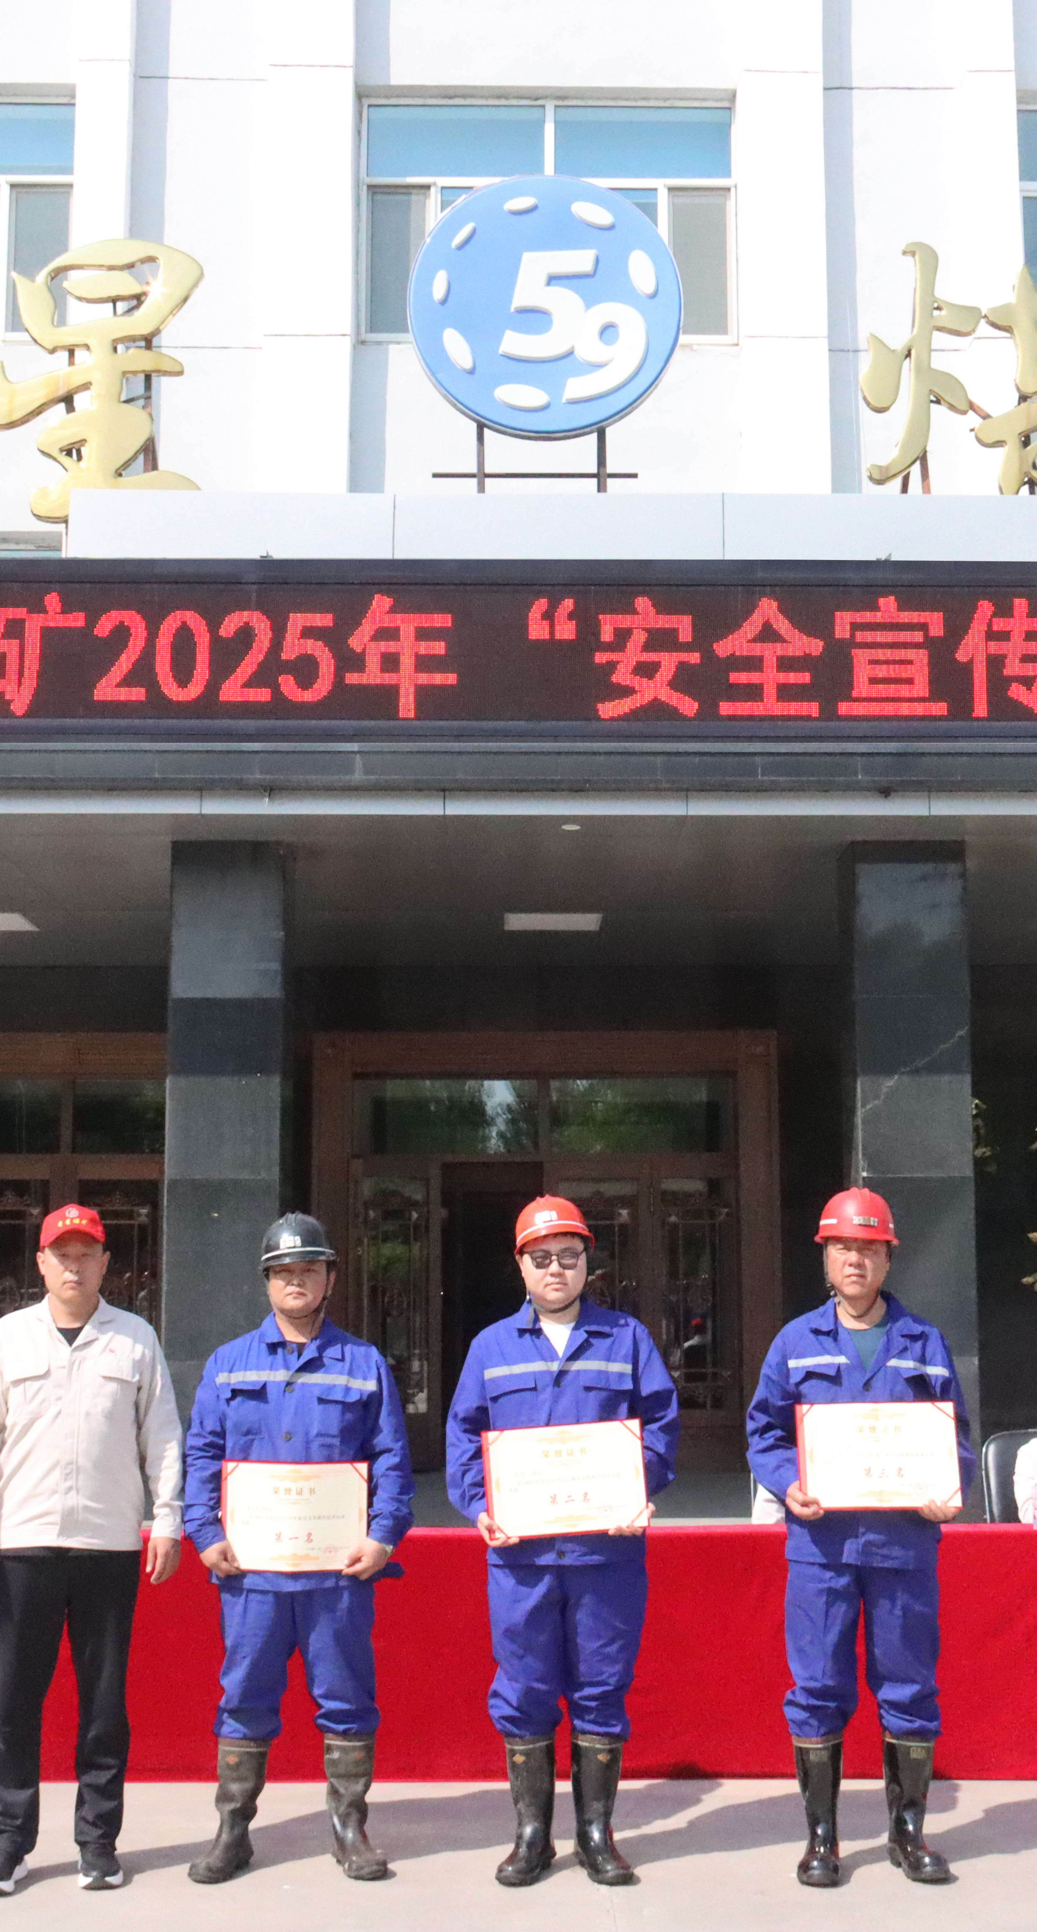
保障措施:健全长效机制
做好"后半篇文章"
深入分析本地区矿山安全生产工作中存在的突出问题和共性问题,研究制定有针对性的对策措施。
夯实基层基础
着力补齐短板、堵塞漏洞,形成强治理长效机制。
推进安全文化建设
选取优秀矿山安全文化案例进行推广,引导更多矿山企业将安全文化融入生产全流程、管理全过程,扎实推进以文润安。
Notes:
最后,要做好"后半篇文章",健全长效机制。我们不能只是就事论事,而是要通过这次整治,深入分析问题根源,补齐短板,堵塞漏洞。同时,要大力推进安全文化建设,让"安全第一"的理念深入人心。

Slide 67

安全生产 警钟长鸣
感谢聆听
Notes:
同志们,安全生产,警钟长鸣。《矿安83号文件》为我们指明了方向,也提出了严峻的挑战。让我们以此次整治行动为契机,坚决扛起责任,狠抓工作落实,为坚决防范遏制重特大事故,推动矿山安全生产形势根本好转而努力奋斗!我的解读到此结束,感谢大家的聆听!

